Slide 1
TRABAJO DE FIN DE MÁSTER · INTELIGENCIA ARTIFICIAL · UAX
Impacto de la Arquitectura RAG en las Alucinaciones de los LLMs
El problema no es la IA en general: es si RAG mitiga alucinaciones en documentación agrícola y normativa (PAC / POSEI).
Samuel Lorenzo Sánchez
Tutor: Carlos Granados Aguilar
AgroPS · prototipo contenedorizado · 15 minutos
15 minutos
Impacto de la Arquitectura RAG en las Alucinaciones de los LLMs
0:00–0:40 · 1/11
Notes:
0:00–0:40. Presentarte. Leer el título literal (el mismo que el pie). Frase: «El problema no es la IA en general: es si RAG mitiga alucinaciones en normativa agraria.»

Slide 2
Pregunta de investigación
Hilo conductor · 0:40–2:00
¿En qué medida un RAG híbrido textual reduce las alucinaciones factuales frente al mismo LLM sin recuperación, en un dominio PAC / POSEI?
01
02
03
04
05
06
Problema
Arquitectura
Corpus
Cifras
Demo
Límites
2:00
3:30
5:30
7:00
10:30
12:30
Impacto de la Arquitectura RAG en las Alucinaciones de los LLMs
0:40–2:00 · 2/11
Notes:
Leer la pregunta en voz alta. Agenda: problema → arquitectura → corpus → cifras → demo. Dejar claro que se compara el mismo modelo con y sin recuperación.

Slide 3
El problema: fluido, pero no auditable
Un asesor no puede fiarse de un chat sin fuentes · 2:00–3:30
Alucinación extrínseca
Alucinación intrínseca
El LLM inventa importes, plazos, códigos de ayuda o citas que no están en el expediente. Suena a boletín; no lo es.
Contradice el contexto que ya tiene delante. En normativa agraria el fallo habitual es el extrínseco: rellenar huecos con patrones.
Sin evidencia
Sin citas
Peor que callar
Pregunta → LLM → texto fluido. No hay fragmento que auditar.
El asesor no sabe documento, sección ni chunk.
Una cifra plausible y falsa es más peligrosa que abstenerse.
Impacto de la Arquitectura RAG en las Alucinaciones de los LLMs
2:00–3:30 · 3/11
Notes:
LLM fluido inventa importes/plazos/códigos. Distinguir extrínseca vs intrínseca. Un asesor no puede auditar un chat sin fuentes.

Slide 4
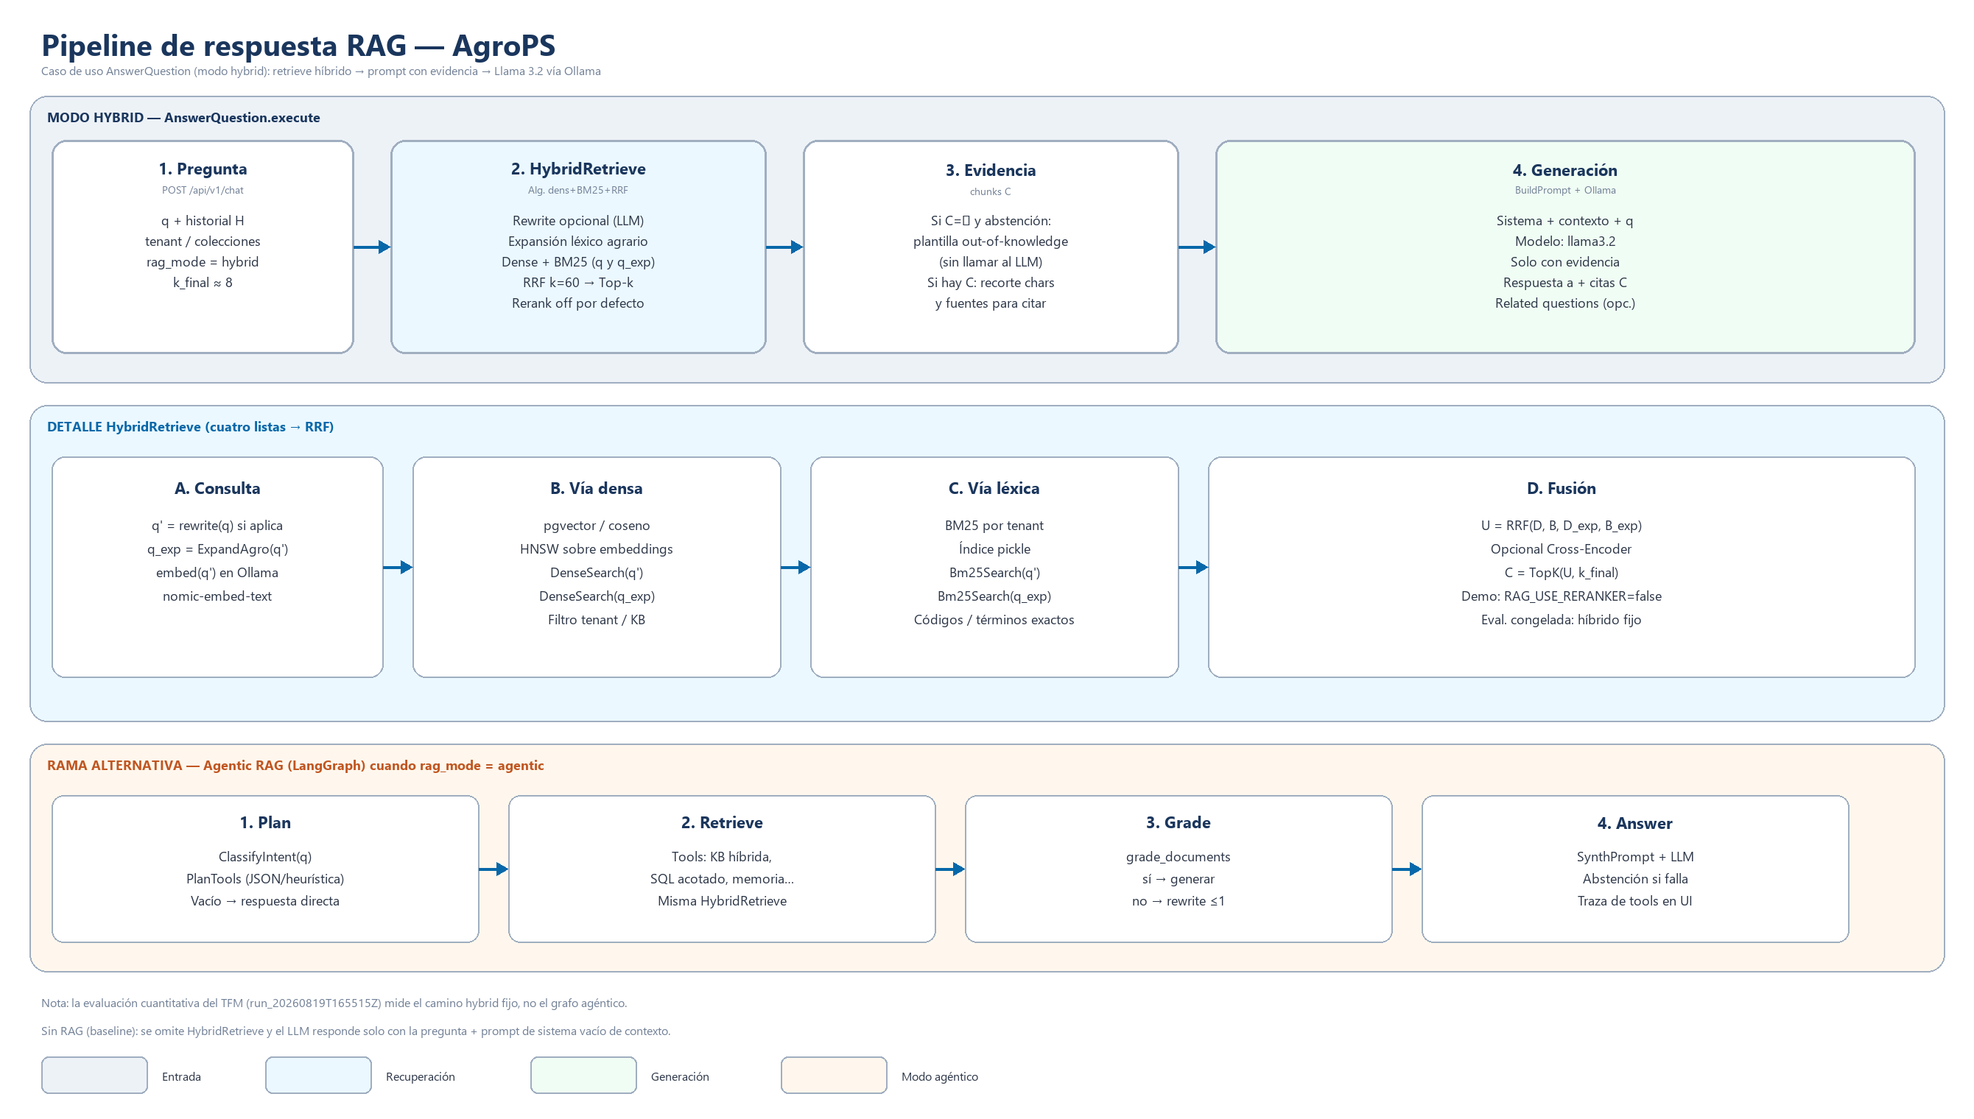
Arquitectura: qué se evalúa y qué no
RAG textual modular · citas: documento + sección + chunk · 3:30–5:30
Evaluado
RAG textual modular Denso + BM25 + RRF llama3.2 + nomic-embed
Producto, no corrida
LangGraph (agentic) OCR de ingesta Labs de evaluación
Fuera de alcance
GraphRAG Visión end-to-end RAGAS oficial Certificación
Impacto de la Arquitectura RAG en las Alucinaciones de los LLMs
3:30–5:30 · 4/11
Notes:
Evaluado: RAG textual modular (denso + BM25 + RRF). Producto, no corrida: LangGraph. Fuera: GraphRAG, visión end-to-end, RAGAS oficial, certificación. Citas: documento + sección + chunk. Si preguntan por qué híbrido: denso = paráfrasis, BM25 = códigos, RRF fusiona.

Slide 5
Corpus y banco de oro
29 markdown asesor-canarias · N=35 (7×5) · 5:30–7:00
Qué se indexó
Banco gold_tests.jsonl
• 14 ficheros de marco (00–13): POSEI, GIP, filoxera, Panamá, REAC
• 15 dossiers de cultivo (platanera, vid, papa, aguacate…)
• Destilados de consolidados POSEI 21-01-2025 y 2026 (rige 1-1-2026)
• 1289 fragmentos en la corrida congelada
• Criterio: vigencia 2023–2026 y anclaje a una sección
• No se evalúa el censo de beneficiarios ni el JSON de 50 MB
POSEI = ¿qué sigla?
02_posei_marco.md
243,96 M€ en 2026
02_posei_marco.md
REAC vs CUE vs REA
10_cuaderno_reac.md
Fusarium y el 70 % IGP
07_mal_de_panama.md
AGROIL n.º 22319
cultivos/platanera.md
Impacto de la Arquitectura RAG en las Alucinaciones de los LLMs
5:30–7:00 · 5/11
Notes:
29 markdown asesor-canarias, destilados de consolidados POSEI 2025–2026. N=35 (siete categorías × cinco) con respuesta esperada y source_file. No mezclar con un run sintético de 150.

Slide 6
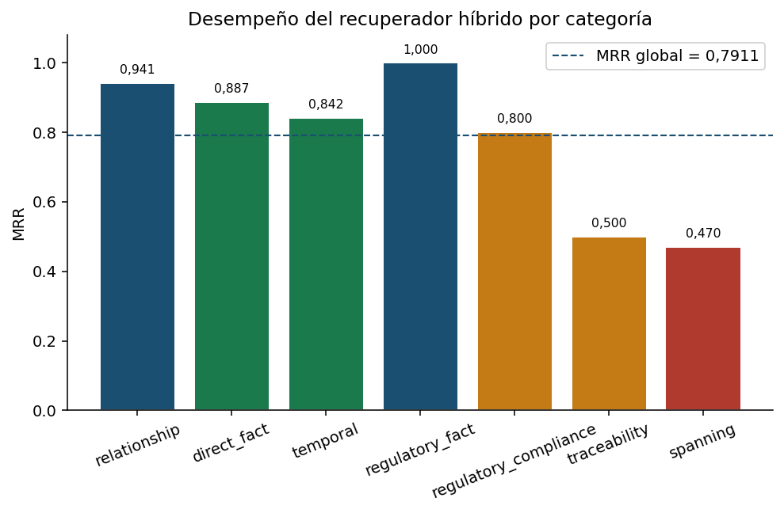
Resultados: mismo LLM, con y sin RAG
run_20260819T165515Z · N=35 · juez local 1–5 · 7:00–10:30
Alucinación (juez)
Exactitud (1–5)
MRR híbrido
Cobertura keywords
31,4 % → 8,6 %
3,31 → 4,46
0,81
0,96
Mitiga, no es cero
+1,14 puntos
Primer útil pronto
Proxy de context recall
Cómo leerlo
• Pareado: mismo modelo, misma pregunta
• Fortaleza: spanning / compliance
• Hueco: traceability (MRR 0,67)
• El juez no es un inspector PAC
Impacto de la Arquitectura RAG en las Alucinaciones de los LLMs
7:00–10:30 · 6/11
Notes:
N=35, run_20260819. Hall. 31,4% → 8,6%. Acc. 3,31 → 4,46. MRR 0,81. Insistir: no es cero. No citar el gráfico de 21 ítems. No mezclar N=150.

Slide 7
El 8,6 % residual: trazabilidad
Ítem 34 · AGROIL en platanera · el sistema cita cerca e inventa el código
Qué se preguntó
Por eso no prometemos cero
• Pregunta: n.º de registro de AGROIL para araña roja en platanera
• Referencia de oro: 22319 (cultivos/platanera.md)
• El dossier entra en el top-k; el chunk con 22319 no
• Respuesta RAG: inventa ES-01744
• El juez puso exactitud 5: ve la referencia, no el dígito
• Lección: citar documento vecino ≠ citar el fragmento correcto
RAG desplaza el riesgo al retriever: si el identificador no está en el contexto, el generador completa con un código plausible.
La demo viva repetirá esta pregunta a propósito: es el límite del prototipo, no un accidente que escondemos.
Impacto de la Arquitectura RAG en las Alucinaciones de los LLMs
7:00–10:30 · 7/11
Notes:
Hueco: trazabilidad. AGROIL inventa ES-01744 en lugar de 22319. Juez ≠ humano (puntuó 5). Preparar la misma pregunta en la demo.

Slide 8
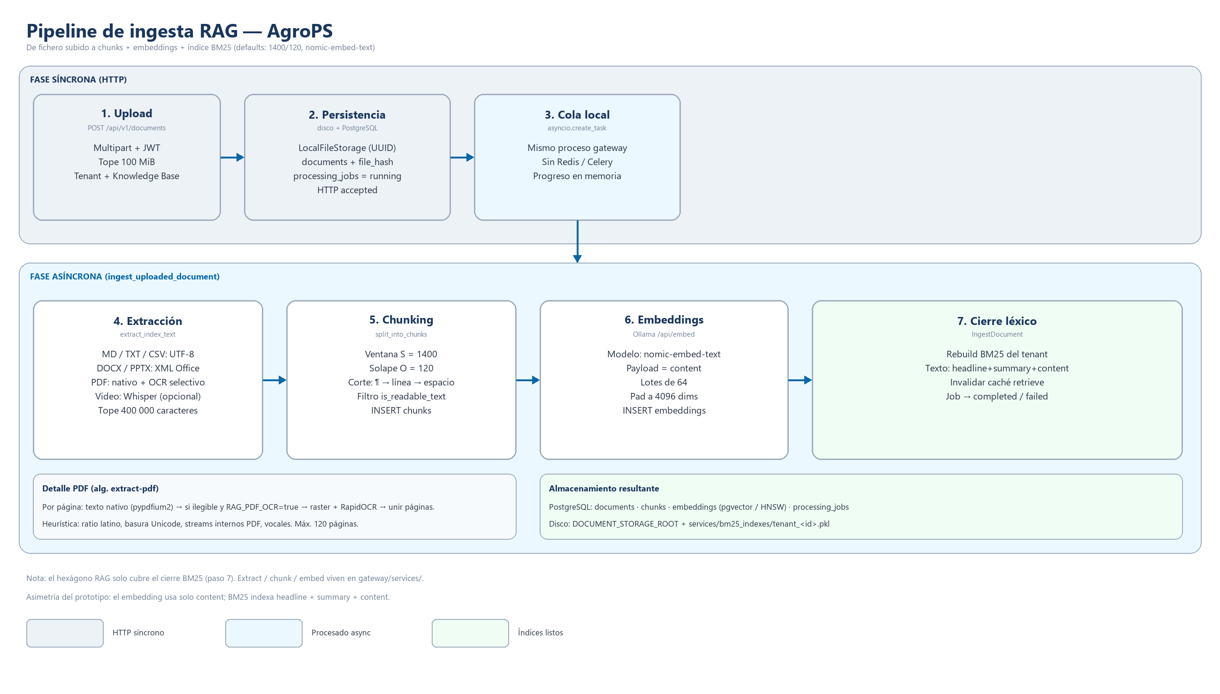
Demo (90–120 s) · o vídeo si Ollama tarda
Dos preguntas: una fácil de anclar y una que enseña el límite · 10:30–12:30
En vivo, en este orden
1. ¿Qué significa POSEI?
Debe citar 02_posei_marco.md. Señalar documento, sección y fragmento en el panel de fuentes.
2. ¿N.º de registro de AGROIL en platanera?
Oro: 22319. Si inventa un código (p. ej. ES-01744), mostrarlo: el retriever falló el chunk y el generador no se abstuvo.
Impacto de la Arquitectura RAG en las Alucinaciones de los LLMs
10:30–12:30 · 8/11
Notes:
Chat con fuentes. Si el retrieve tarda, vídeo de 60–90 s. Pregunta 1 POSEI (éxito). Pregunta 2 AGROIL (límite de trazabilidad). No improvisar una tercera.

Slide 9
Límites honestos
Mitigar ≠ certificar · 12:30–14:20
N = 35
Juez = mismo LLM
Página PDF
Evidencia principal acotada. Siete categorías × cinco. No es un universo MAPA/FEGA.
Genera y puntúa. Hay leakage: ve la referencia. No sustituye a un inspector.
La cita arrastra source_file, sección y chunk. La página exacta depende del parser.
Sin ablación
RAGAS no corrido
No es producción
La corrida mide el híbrido fijo. No dens vs BM25 vs reranker vs agente.
Está en el estado del arte. No hay informe RAGAS oficial en run_20260819.
Prototipo contenedorizado. No hay certificación de cumplimiento normativo.
Impacto de la Arquitectura RAG en las Alucinaciones de los LLMs
12:30–14:20 · 9/11
Notes:
N pequeño; mismo modelo genera y juzga; página PDF no siempre en el chunk. Mitigar ≠ certificar.

Slide 10
Frase de defensa
No prometemos cero alucinaciones. Demostramos un anclaje medible a evidencia recuperada, con abstención, citas (documento, sección, fragmento) y una comparación pareada LLM sin RAG frente a RAG.
Samuel Lorenzo Sánchez · tutor Carlos Granados Aguilar
Impacto de la Arquitectura RAG en las Alucinaciones de los LLMs
Preguntas
Impacto de la Arquitectura RAG en las Alucinaciones de los LLMs
14:20–15:00 · 10/11
Notes:
Leer la frase de defensa despacio. Agradecer. Abrir a preguntas.

Slide 11
Si preguntan
Diapositiva de reserva · no contar en los 15 min
¿Por qué híbrido?
El denso cubre paráfrasis («prima de arranque»). BM25 clava códigos y normas. RRF fusiona sin entrenar un ranker.
¿GraphRAG / multimodal?
Fuera del objeto experimental. El OCR solo alimenta texto. UMAP no es un grafo de consulta.
¿RAGAS?
Definido en el estado del arte (faithfulness, relevancy, context P/R). No se ejecutó en la corrida congelada.
¿El run de 150?
No mezclar. La evidencia canónica es el oro N=35 (run_20260819). El 150 es sensibilidad, no el resultado de defensa.
Impacto de la Arquitectura RAG en las Alucinaciones de los LLMs
reserva · 11/11
Notes:
Solo si el tribunal pregunta. No proyectar en la exposición principal.

